Slide 1
СТЕП-ЛОГОРИТМИКА
Музыкальный руководитель Битиньш А. В. специалист I категории и Учитель-логопед Антоненко Н.И.
специалист Iкатегории.
МБДОУ №2 «Колокольчик» комбинированного вида 2018г.

Slide 2
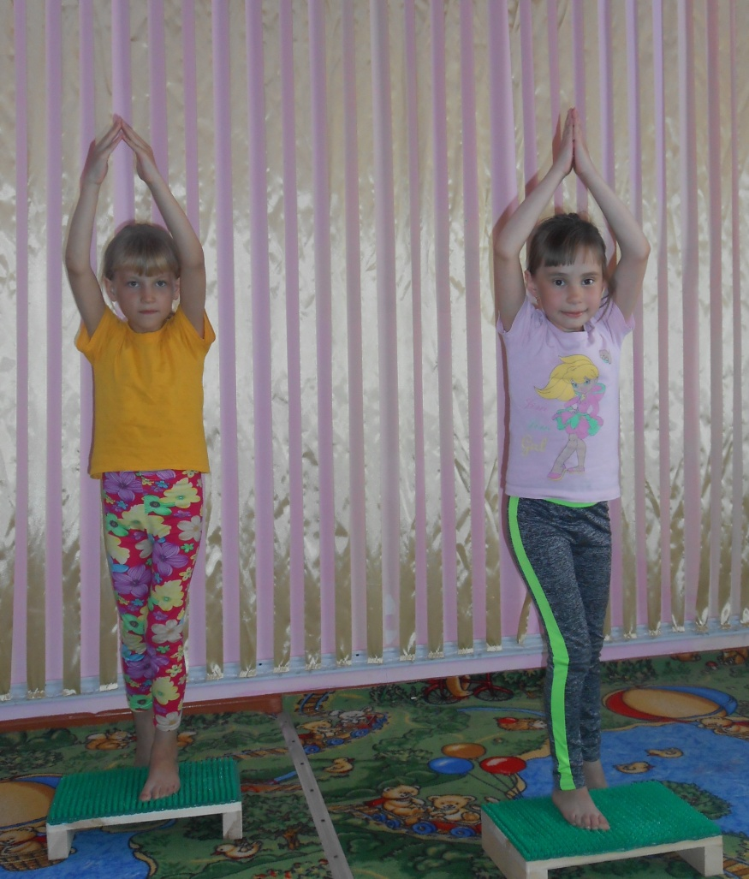
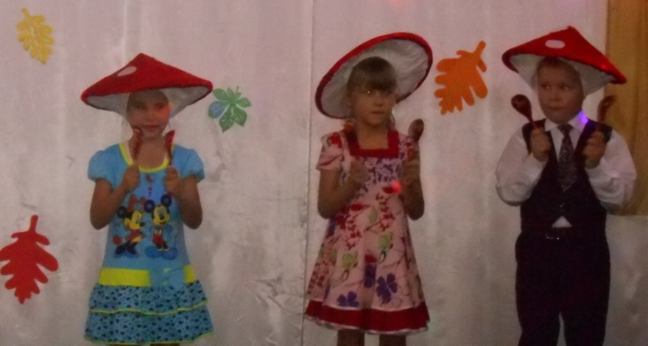
«Кто превосходно соединяет гимнастику с музыкой…,
того мы по всей справедливости
можем называть человеком
вполне гармоническим»
(Платон)

Slide 3
АКТУАЛЬНОСТЬ:
В последнее время наблюдается снижение двигательной активности детей. Свой досуг они проводят сидя за компьютером или у телевизора. А ведь в детском возрасте движения жизненно необходимы. В результате дефицита движений страдает мышечная система, снижается тонус мышц, работоспособность, выносливость, снижается устойчивость организма к простудным заболеваниям, идет нарушение обмена веществ. Двигательная активность является мощным биологическим стимулятором жизненных функций растущего организма.

Slide 4
Логоритмика
- один из разделов логопедии и дефектологии,
изучающий закономерности развития, воспитания, нарушений психомоторных функций в синдроме речевой патологии.
Европа, начало 20 века-появление системы «ритмического воспитания» основоположник Эмиль Жак Далькроз-швейцарский педагог и музыкант.
Россия 30-е годы 20 века- В.А.Гиляровский,Н.А.Власова предложили использовать логопедическую ритмику для коррекции речевых нарушений.
Сегодня логопедическая ритмика является обязательным компонентом в системе коррекционно-воспитательной работы с детьми в логопедической группе.
Этому вопросу посвящены работы Волковой Г.А., Картушиной М.Ю., Анищенковой А.С., А.Я.Мухиной и других.

Slide 5
Американская фитнес инструктор Джина Миллер, является одним из ведущих специалистов в сфере фитнеса и уже более20 лет преподает его тысячам людей, постоянно внедряя и развивая новые концепции.
Джина всегда обожала спорт во всех его проявлениях и была лучшей гимнасткой в колледже, потом преподавала гимнастику детям и аэробику их мамам. В начале 80-х гг. ХХ века Джина начала заниматься бодибилдингом, которым в то время женщины еще почти не занимались, и выиграла несколько соревнований.
Но интенсивные, усиленные тренировки в результате привели к травме колена. Врач-ортопед порекомендовал ей укреплять мышцы, поддерживающие колено, ступая на ящик и с ящика из-под молока. Джина последовала совету доктора, но вместо ящика использовала ступеньки крыльца своего дома. Эти тренировки оказались настолько эффективными, что Джина оформила их в отдельный комплекс упражнений для спины, названный степ-аэробикой .

Slide 6
РЕЧЬ-
словесное и стихотворное
сопровождение
МУЗЫКА
ДВИЖЕНИЕ –
с использованием степ платформы

Slide 7
Цель:
- профилактика и преодоление речевых нарушений, путем развития и коррекции двигательной сферы, под воздействием слова, ритма и музыки.

Slide 8
ЗАДАЧИ:
• развитие слухового и зрительного внимания;
• развитие фонематического слуха;
• развитие пространственной организации движений;
• развитие общей и тонкой моторики, мимики;
• развитие физиологического и фонационного дыхания;
• формирование артикуляционной базы звуков;
• развитие чувства ритма;
• развитие переключаемости с одного поля деятельности на другое
• развитие коммуникативных качеств.

Slide 9
ВИДЫ ДЕЯТЕЛЬНОСТИ
- пальчиковые игры или массаж пальцев;
- упражнения на развитие дыхания, голоса и артикуляции;
- стихотворения, сопровождаемые движениями
- упражнения, регулирующие мышечный тонус;
- речевые упражнения без музыкального сопровождения;
- чистоговорки;
- речевые и музыкальные игры;
- упражнения для развития музыкального слуха;
- различные виды ходьбы и бега под музыку
- ритмические упражнения, пение;
- упражнения в игре на музыкальных инструментах;
- подвижные игры, драматизации;
- мимические упражнения;
- упражнения на релаксацию под музыку.

Slide 10
РЕЖИМНЫЕ МОМЕНТЫ
1. Утренняя гимнастика с речевыми звукоподражаниями.
2. Проговаривание потешек, приговорок, чистоговорок во время режимных процессов - умывания, одевания на прогулку, подготовки к ОД.
3. Динамические паузы между ОД.
4. Физкультурные сюжетные формы ОД с использованием речевого материала.
5. Логоритмические физкультминутки во время.
7. Подвижные игры с образовательного процесса.
6. Бодрящая гимнастика со звукоподражанием речитативом и движениями.
8. Логоритмические досуги.

Slide 11
СТЕП-ЛОГОРИТМИКА ПОЗВОЛЯЕТ РАЗВИТЬ У ДЕТЕЙ:
- слуховое внимание, фонематический слух;
- правильное дыхание и звукопроизношение;
- тембровый, ритмический, мелодический, динамический слух;
- мелкую моторику;
- координацию и умение ориентироваться в пространстве;
- умение красиво, выразительно, ритмично двигаться под музыку;
- коммуникативность и эмоциональность.

Slide 12
Спасибо за внимание!

